Slide 1

Python 编程：从入门到实践 （第三版）
Teacher Name / Email

Slide 2
关于本讲义
与《Python 编程：从入门到实践（第三版）》一书配套使用
讲义中的文本及绘图采用署名-非商业性使用-相同方式共享协议（CC BY-NC-SA 4.0）进行许可
引用的网络图片附有超链接，可用于访问来源
讨论、意见、答疑、勘误、更新：
https://github.com/scruel/pcc_3e_slides
作者：@Scruel Tao

Slide 3
第 9 章 类
9.1 创建和使用类
9.2 使用类和实例
9.3 继承
9.4 导入类
9.5 Python 标准库
9.6 类的编程风格
9.7 小结

Slide 4
第 9 章 类
面向对象编程（object-oriented programming，OOP）是最有效的软件编写方法之一，在面向对象编程中，我们可以：
编写表示现实世界中事物或情景的类（class），并基于这些类来创建对象（object）。
通过类的实例化来根据类创建对象，并在代码中使用类的实例（instance）对象。
通过面向对象编程模拟出的现实世界，逼真程度定会让你惊讶！
Notes:
注：建议使用“实例对象”的表述而不是“实例”，是因为 Python 中的一切皆为对象，目前来说你只需知道这个概念即可。
不过为了节省版面，使用“实例”的表述也是完全可以的。

Slide 5

9.1 创建和使用类
使用类几乎可以模拟任何东西，例如一个表示小狗的简单类。
为了创建这样一个简单类，我们需要找找小狗们的共性，比如说大多数宠物狗都有名字和年龄，同时我们假设它们都会坐下和打滚。

Slide 6
9.1 创建和使用类
使用类几乎可以模拟任何东西，例如一个表示小狗的简单类。
为了创建这样一个简单类，我们需要找找小狗们的共性，比如说大多数宠物狗都有名字和年龄，同时我们假设它们都会坐下和打滚。
接下来我们将创建的 Dog 类，会包含上述两项信息和两种行为，通过这个类，Python 能让知道如何创建表示小狗的实例对象。

Slide 7
9.1.1 创建 Dog 类
下面的代码创建了 Dog 类，包含了提到的两项信息和两种行为：
class Dog: """一次模拟小狗的简单尝试""" def __init__(self, name, age): """初始化属性 name 和 age""" self.name = name self.age = age def sit(self): """模拟小狗收到命令时坐下""" print(f"{self.name} is now sitting.") def roll_over(self): """模拟小狗收到命令时打滚""" print(f"{self.name} rolled over!")
Notes:
代码保存在 python_work/car.py 文件中

Slide 8
9.1.1 创建 Dog 类
让我们来看看代码的具体内容：
class 关键字：用于定义类
我们约定类名以大写字母开头
紧随其后的是文档字符串：
对这个类的功能做了描述
由于是新建的全新类，所以定义时不加括号，最后则是一个冒号。
class Dog: """一次模拟小狗的简单尝试""" def __init__(self, name, age): """初始化属性 name 和 age""" self.name = name self.age = age def sit(self): """模拟小狗收到命令时坐下""" print(f"{self.name} is now sitting.") def roll_over(self): """模拟小狗收到命令时打滚""" print(f"{self.name} rolled over!")
Notes:
注：这里说新建的是全新类，是因为还有其他创建类的形式，后面我们会给出。

Slide 9
9.1.1 创建 Dog 类
让我们来看看代码的具体内容：
__init__ 方法（函数）：
和定义其他函数一样，我们使用的是 def 关键字。
这个函数有一些特殊的是：
函数名的开头和末尾各有两个下划线，这是一种约定，旨在避免命名冲突。
每次创建 Dog 类的实例， Python 都会自动运行这个函数
我们一般称它为初始化方法
class Dog: """一次模拟小狗的简单尝试""" def __init__(self, name, age): """初始化属性 name 和 age""" self.name = name self.age = age def sit(self): """模拟小狗收到命令时坐下""" print(f"{self.name} is now sitting.") def roll_over(self): """模拟小狗收到命令时打滚""" print(f"{self.name} rolled over!")
Notes:
注1：对于 __init__ 方法的方法名来说，实际上是一种规定，因为它是有特殊作用的，如果不加双下划线，Python 将不会自动调用这个方法。
注1：在类中，名称前后都带有双下划线的函数，是特殊的函数，也被称作魔术方法，一般读作 dunder method，dunder 表示“前后双下划线”。

Slide 10
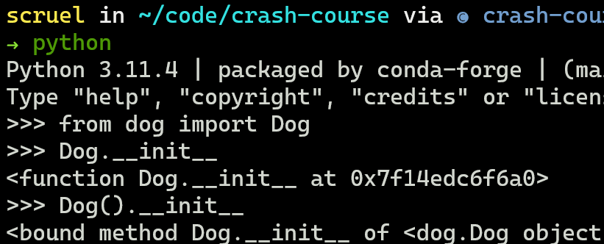
关于函数和方法
在第二章中，我们提到：
可以把方法视为特殊的函数。
在这里，我们更新一下定义：
类中的函数称为方法。
如果你想如之前一样，让解释器来告诉你类方法是什么，一不小心就会得到两个答案，这符合预期的，因为方法是特殊的函数：
Notes:
注1：这里“类中的函数称为方法”的表述是没有问题的，因为方法是特殊的函数，你可以称 __init__ 等类方法为函数，但称作方法则更合适和准确，因为方法是与类的实例对象相关联的，而函数不与特定的实例对象相关联。对于一个类方法来说，我们一般会通过其实例来使用它。
注2：类内的方法叫什么，实际上取决于你怎么使用它，这是 Python 中特有的产物，不过目前来说，你不需要太过纠结，只需要大概了解即可，这只是一个称呼而已，不过这下，你应该能理解为什么许多人会混用方法和函数的称呼了吧！
【拓展补充】如果你想要更好地理解函数和方法的异同，则可以参考知名问答网站上对此的一些回答：
https://stackoverflow.com/questions/155609/whats-the-difference-between-a-method-and-a-function

Slide 11
9.1.1 创建 Dog 类
让我们来看看代码的具体内容：
__init__ 方法的形参：
除了有 name 和 age 接收两项信息的形参外，值得关注的是 self 形参：
它是一个指向实例本身的引用，实例的每次调用都会自动传入自身，这样使得实例能够访问类中的属性和方法
self 形参必不可少，而且必须位于其他形参的前面
class Dog: """一次模拟小狗的简单尝试""" def __init__(self, name, age): """初始化属性 name 和 age""" self.name = name self.age = age def sit(self): """模拟小狗收到命令时坐下""" print(f"{self.name} is now sitting.") def roll_over(self): """模拟小狗收到命令时打滚""" print(f"{self.name} rolled over!")
Notes:
self 的写法只是一个惯例，你完全可以使用其他的写法，比如其他语言的程序员可能会更熟悉 this，但建议大家遵循约定，这样有助于以后的协作。

Slide 12
9.1.1 创建 Dog 类
让我们来看看代码的具体内容：
__init__ 方法的方法体：
第一行是说明性注释
第二行和第三行定义的两个变量都有 self. 的前缀
这两个变量可在类的所有方法中通过同样的 self. 前缀来使用
这些可以通过实例访问的变量，我们称之为属性（attribute）
class Dog: """一次模拟小狗的简单尝试""" def __init__(self, name, age): """初始化属性 name 和 age""" self.name = name self.age = age def sit(self): """模拟小狗收到命令时坐下""" print(f"{self.name} is now sitting.") def roll_over(self): """模拟小狗收到命令时打滚""" print(f"{self.name} rolled over!")
Notes:
注：方法体即是“类中函数的函数体”的别称，毕竟我们现在会将类中的函数称为方法。

Slide 13

9.1.1 创建 Dog 类
让我们来看看代码的具体内容：
属性（attribute）
class Dog: """一次模拟小狗的简单尝试""" def __init__(self, name, age): """初始化属性 name 和 age""" self.name = name self.age = age def sit(self): """模拟小狗收到命令时坐下""" print(f"{self.name} is now sitting.") def roll_over(self): """模拟小狗收到命令时打滚""" print(f"{self.name} rolled over!")
Notes:
类的属性可以简单地理解为“有些什么”

Slide 14
9.1.1 创建 Dog 类
让我们来看看代码的具体内容：
还定义了两种行为对应的方法
这两个方法执行时不需要额外信息，但同初始化方法一样，我们需要写上 self 形参。
后面创建的小狗实例，都能够调用这些方法，换句话说，它们都会坐下和打滚。
class Dog: """一次模拟小狗的简单尝试""" def __init__(self, name, age): """初始化属性 name 和 age""" self.name = name self.age = age def sit(self): """模拟小狗收到命令时坐下""" print(f"{self.name} is now sitting.") def roll_over(self): """模拟小狗收到命令时打滚""" print(f"{self.name} rolled over!")
Notes:
注：类的属性可以简单地理解为“有些什么”。

Slide 15

9.1.1 创建 Dog 类
让我们来看看代码的具体内容：
方法（method）
class Dog: """一次模拟小狗的简单尝试""" def __init__(self, name, age): """初始化属性 name 和 age""" self.name = name self.age = age def sit(self): """模拟小狗收到命令时坐下""" print(f"{self.name} is now sitting.") def roll_over(self): """模拟小狗收到命令时打滚""" print(f"{self.name} rolled over!")
Notes:
类的属性可以简单地理解为“有些什么”

Slide 16
9.1.2 根据类创建实例
可以将类视为有关如何创建实例的说明。例如，Dog 类就是一系列说明，让 Python 知道如何创建表示特定小狗的实例。
下面创建一个表示特定小狗的实例：
class Dog: ...
my_dog = Dog('Willie', 6)
通过箭头处的代码：
我们让 Python 创建了一条名字为 'Willie'、年龄为 6 的小狗。
不需要传入 self 实参， Python 会在调用初始化方法时自动传入它

Slide 17
9.1.2 根据类创建实例
可以将类视为有关如何创建实例的说明。例如，Dog 类就是一系列说明，让 Python 知道如何创建表示特定小狗的实例。
下面创建一个表示特定小狗的实例：
class Dog: ...
my_dog = Dog('Willie', 6)
通过箭头处的代码：
通过接收实参，初始化方法将会设置 name 和 age 属性，表示小狗的名字和年龄，随后返回表示小狗的实例
最后将这个实例赋值给 my_dog 变量

Slide 18
9.1.2 根据类创建实例
可以将类视为有关如何创建实例的说明。例如，Dog 类就是一系列说明，让 Python 知道如何创建表示特定小狗的实例。
下面创建一个表示特定小狗的实例：
class Dog: ...
my_dog = Dog('Willie', 6)
print(f"My dog's name is {my_dog.name}.") print(f"My dog is {my_dog.age} years old.")
接着可以通过点号语法，来访问实例的属性
执行调用时，Python 首先会找到 my_dog 实例，随后通过在类中使用 self.name 和 self.age 来引用与这个实例相关联的属性，以获取名字和年龄
运行结果
My dog's name is Willie.
My dog is 6 years old.
Notes:
在这里，命名约定很有用：
通常可以认为首字母大写的名称（如 Dog）指的是类，
而全小写的名称（如 my_dog）指的是根据类创建的实例。

Slide 19
9.1.2 根据类创建实例
可以将类视为有关如何创建实例的说明。例如，Dog 类就是一系列说明，让 Python 知道如何创建表示特定小狗的实例。
下面创建一个表示特定小狗的实例：
class Dog: ...
my_dog = Dog('Willie', 6)
my_dog.sit() my_dog.roll_over()
与访问属性类似，同样使用点号语法来调用实例的方法，从而让实例“动起来”
Python 会在类中查找调用的方法，然后运行方法体中的语句
运行结果
Willie is now sitting.
Willie rolled over!

Slide 20
9.1.2 根据类创建实例
可以根据类创建任意数量的实例：
class Dog: ...
my_dog = Dog('Willie', 6) your_dog = Dog('Lucy', 3) print(f"My dog's name is {my_dog.name}.") print(f"My dog is {my_dog.age} years old.") my_dog.sit() print(f"\nYour dog's name is {your_dog.name}.") print(f"Your dog is {your_dog.age} years old.") your_dog.sit()
运行结果
My dog's name is Willie.
My dog is 6 years old.
Willie is now sitting.
Your dog's name is Lucy.
Your dog is 3 years old.
Lucy is now sitting.
Notes:
在这个示例中，创建了两条小狗，分别名为Willie 和 Lucy。每条小狗都是一个独立的实例，有自己的一组属性，能够执行相同的操作。
你可以创建属性完全相同的新实例，比如给第二条小狗指定同样的名字和年龄，这个实例看起来没什么不同，但这个实例是 Python 是根据 Dog 类创建另一个新的实例。

Slide 21
9.2 使用类和实例
上一节中我们创建了一个简单类，并且调用了其中的方法和属性，

Slide 22
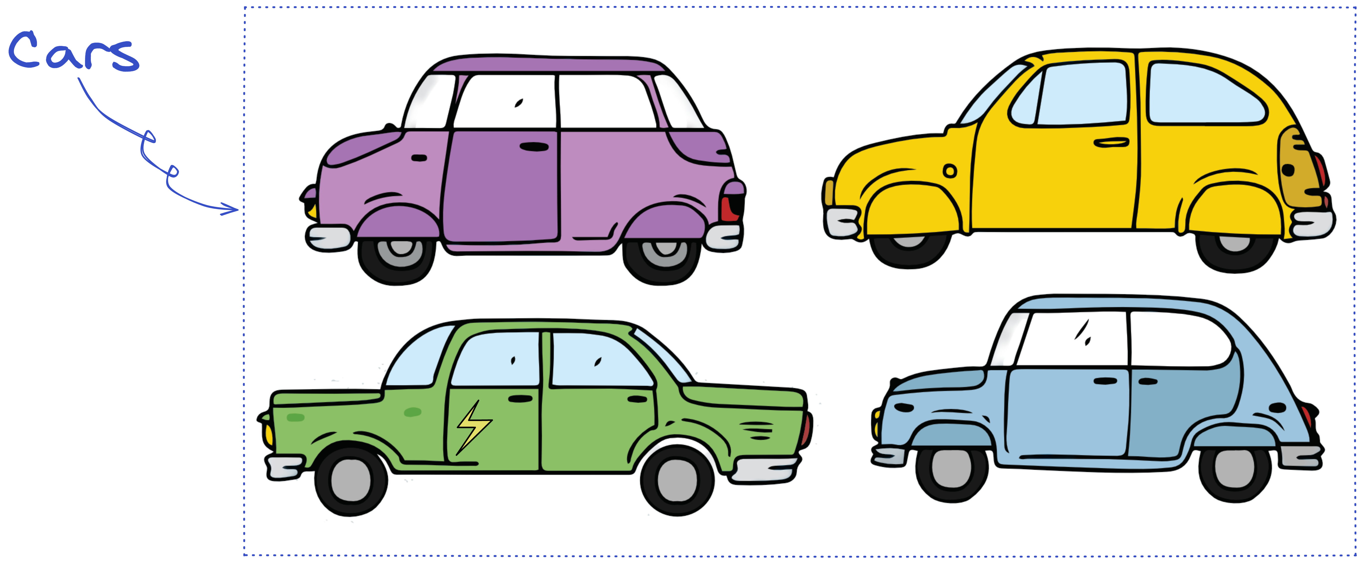
9.2 使用类和实例
上一节中我们创建了一个简单类，并且调用了其中的方法和属性，
在这一节中，我们的任务是学习修改实例的属性的方式。
下面将编写一个表示汽车的类，它将存储汽车的相关信息，并提供一个汇总和显示这些信息的方法。

Slide 23
9.2.1 Car 类
class Car: """一次模拟汽车的简单尝试""" def __init__(self, make, model, year): """初始化描述汽车的属性""" self.make = make self.model = model self.year = year def get_descriptive_name(self): """返回格式规范的描述性信息""" long_name = f"{self.year} {self.make} {self.model}" return long_name.title()
首先给出汽车类的初始代码：

Slide 24
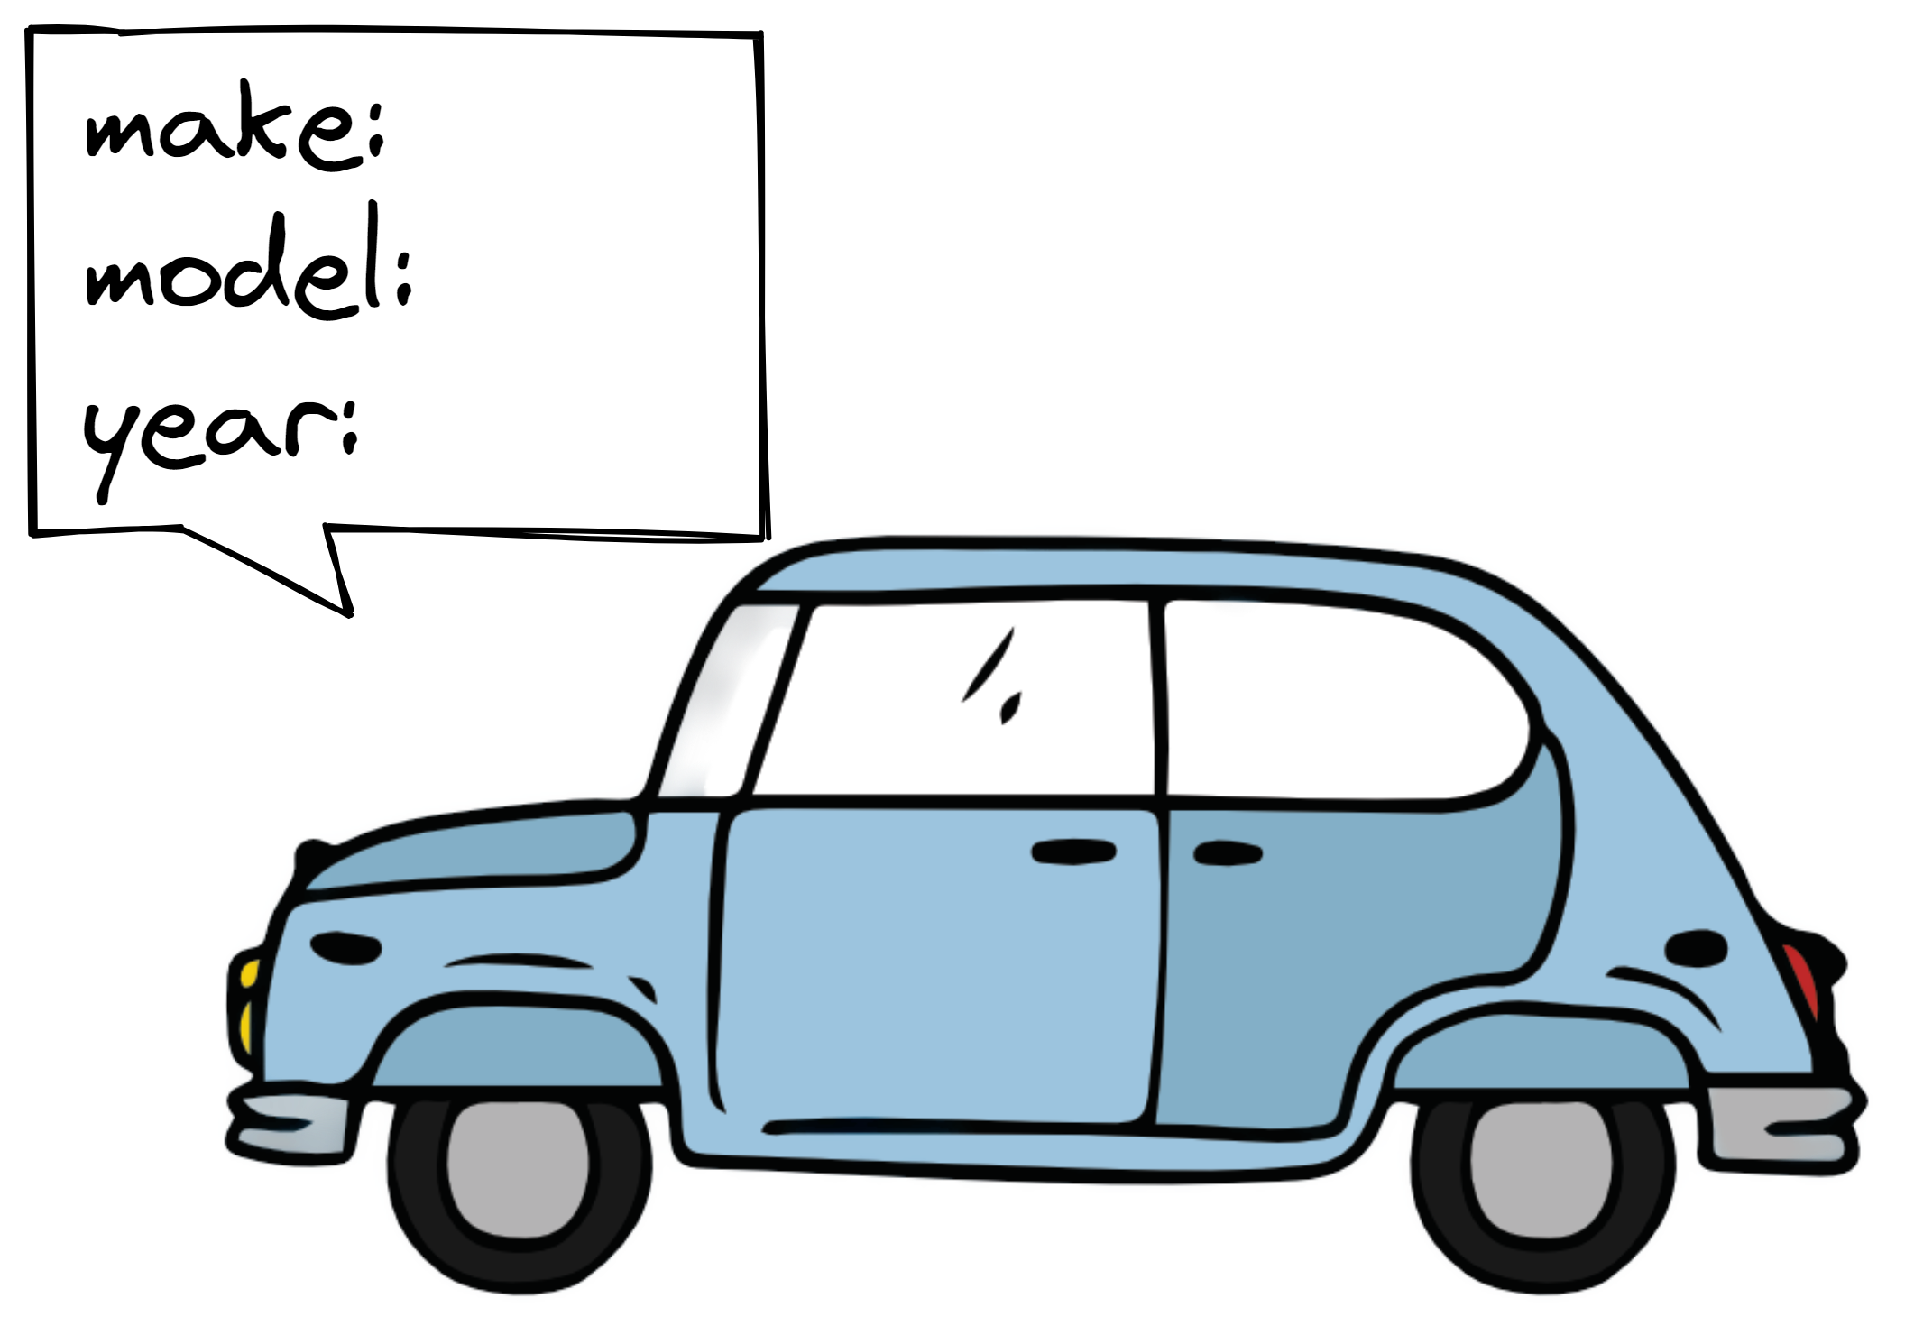
9.2.1 Car 类
class Car: """一次模拟汽车的简单尝试""" def __init__(self, make, model, year): """初始化描述汽车的属性""" self.make = make self.model = model self.year = year def get_descriptive_name(self): """返回格式规范的描述性信息""" long_name = f"{self.year} {self.make} {self.model}" return long_name.title()
Car 类的定义和 Dog 类区别不大，它包含了三个属性：
制造商（make）
型号（model）
生产年份（year）

Slide 25
9.2.1 Car 类
class Car: """一次模拟汽车的简单尝试""" def __init__(self, make, model, year): """初始化描述汽车的属性""" self.make = make self.model = model self.year = year def get_descriptive_name(self): """返回格式规范的描述性信息""" long_name = f"{self.year} {self.make} {self.model}" return long_name.title()
类中还包含了一个名为 get_descriptive_name() 的方法：
使用汽车类中的三个属性，创建并返回一个对汽车信息进行描述的字符串。

Slide 26

9.2.1 Car 类
定义好 Car 类后，我们来创建一个它的实例，并将其赋给变量 my_new_car。
接下来，调用get_descriptive_name() 方法，Python 将指出我们创建了一辆什么样的汽车。
class Car: ... my_new_car = Car('audi', 'a4', 2023) print(my_new_car.get_descriptive_name())
运行结果
2023 Audi A4
接着我们将为这个类添加一个动态变化的属性

Slide 27
9.2.2 给属性指定默认值
有些属性无须通过形参来定义，可以在 __init__() 方法中为其指定默认值。
这里添加了一个初始值为 0 ，名为 odometer_reading 的属性，用于表示汽车里程表的读数
同时增加了 read_odometer()方法，让我们能轻松地知道汽车的行驶里程信息
class Car: """一次模拟汽车的简单尝试""" def __init__(self, make, model, year):
... self.odometer_reading = 0 def get_descriptive_name(self): ... def read_odometer(self): """打印一条指出汽车行驶里程的消息""" print(f"This car has {self.odometer_reading} miles on it.")
Notes:
odometer reading：里程表读数

Slide 28
9.2.2 给属性指定默认值
像刚才一样，我们可以创建一个实例，现在这个实例有些许不同，它额外包含了：
一个初值为 0 的里程属性
一个打印里程读数的方法
class Car: ... my_new_car = Car('audi', 'a4', 2023)

Slide 29
9.2.2 给属性指定默认值
像刚才一样，我们可以创建一个实例，现在这个实例有些许不同，它额外包含了：
一个初值为 0 的里程属性
一个打印里程读数的方法
调用打印方法，我们可以看到
这辆新车的里程表读数为 0：
class Car: ... my_new_car = Car('audi', 'a4', 2023) print(my_new_car.get_descriptive_name())
my_new_car.read_odometer()
运行结果
2023 Audi A4
This car has 0 miles on it.

Slide 30

9.2.2 给属性指定默认值
像刚才一样，我们可以创建一个实例，现在这个实例有些许不同，它额外包含了：
一个初值为 0 的里程属性
一个打印里程读数的方法
class Car: ... my_new_car = Car('audi', 'a4', 2023) print(my_new_car.get_descriptive_name())
my_new_car.read_odometer()
运行结果
2023 Audi A4
This car has 0 miles on it.

Slide 31
9.2.3 修改属性的值
接下来将介绍三种修改属性值的方式：
直接通过实例修改
通过方法设置
通过方法递增（增加特定的值）

Slide 32
9.2.3 通过实例修改属性的值
最简单的方式，便是直接通过实例访问属性后重新赋值：
class Car: ... my_new_car = Car('audi', 'a4', 2023) print(my_new_car.get_descriptive_name())
my_new_car.odometer_reading = 23

Slide 33
9.2.3 通过实例修改属性的值
最简单的方式，便是直接通过实例访问属性后重新赋值：
调用方法后，Python 会按预期修改实例中的属性：
class Car: ... my_new_car = Car('audi', 'a4', 2023) print(my_new_car.get_descriptive_name())
my_new_car.odometer_reading = 23
my_new_car.read_odometer()
运行结果
2023 Audi A4
This car has 23 miles on it.

Slide 34

9.2.3 通过实例修改属性的值
最简单的方式，便是直接通过实例访问属性后重新赋值：
class Car: ... my_new_car = Car('audi', 'a4', 2023) print(my_new_car.get_descriptive_name())
my_new_car.odometer_reading = 23
my_new_car.read_odometer()

Slide 35
9.2.3 通过实例修改属性的值
属性也可以通过在类内部定义的方法来更新
class Car: ... def update_odometer(self, mileage): """将里程表读数设置为指定的值""" self.odometer_reading = mileage
Notes:
扩展 update_odometer() 方法部分略，可参考原书以禁止将里程表读数往回调：

Slide 36
9.2.3 通过实例修改属性的值
属性也可以通过在类内部定义的方法来更新
对实例来说，只要调用对应的方法即可
方法会按预期修改实例中的属性：
class Car: ... def update_odometer(self, mileage): """将里程表读数设置为指定的值""" self.odometer_reading = mileage
my_new_car = Car('audi', 'a4', 2023) print(my_new_car.get_descriptive_name())
my_new_car.update_odometer(23_500)
my_new_car.read_odometer()
运行结果
2023 Audi A4
This car has 23 miles on it.
Notes:
扩展 update_odometer() 方法部分略，可参考原书以禁止将里程表读数往回调：

Slide 37
9.2.3 通过方法递增属性的值
为了使小车能在行驶时让里程表读数增加，我们可以添加一个对应的方法：
方法会按预期递增实例中的属性：
class Car: ... def increment_odometer(self, miles): """让里程表读数增加指定的量""" self.odometer_reading += miles
my_new_car = Car('audi', 'a4', 2023)
my_new_car.update_odometer(23_500) my_new_car.read_odometer() my_new_car.increment_odometer(100) my_new_car.read_odometer()
运行结果
2023 Audi A4
This car has 23500 miles on it.
This car has 23600 miles on it.

Slide 38
9.3 继承
在编写类时，并非总是要从头开始，如果要编写的类是一个已有类的特殊版本，那么我们就可以使用继承（inheritance）
被继承的类称为父类（parent class），
而继承的类称为子类（child class）
子类可以继承父类的所有属性和方法，也可以定义自己的属性和方法。

Slide 39

9.3 继承
下面来模拟电动汽车，电动汽车是一种特殊的汽车，和之前的汽车一样，它也有里程表，也需要能够显示信息。
因此可在之前 Car 类的基础上，创建它的继承类 ElectricCar。
使用继承后，只需为电动汽车特有的属性和行为编写代码即可。
电动汽车是一种特殊的汽车

Slide 40
9.3.1 子类的初始化方法
在这个例子中，我们将父类代码放在同一个文件中
要注意的是，父类代码必须放在在子类代码的前面
class Car: ...
Notes:
类的第二个单词依然用大写字母

Slide 41
9.3.1 子类的初始化方法
在这个例子中，我们将父类代码放在同一个文件中
要注意的是，父类代码必须放在在子类代码的前面
要定义子类 ElectricCar，我们需要在名称后添加括号，并在其中指定父类的名称，括号中指定了当前类继承的父类名称
不要忘了尾部的英文冒号
class Car: ... class ElectricCar(Car): """电动汽车的独特之处""" def __init__(self, make, model, year): """初始化父类的属性""" super().__init__(make, model, year)
Notes:
类的第二个单词依然用大写字母

Slide 42
9.3.1 子类的初始化方法
在子类的初始化方法中， 我们使用了 super() 函数
这是一个特殊的函数，让你能够调用父类的方法。
这句代码执行了父类的初始化方法，其中定义了一些属性，子类通过这样的方式，也拥有了父类的属性
class Car: ... class ElectricCar(Car): """电动汽车的独特之处""" def __init__(self, make, model, year): """初始化父类的属性""" super().__init__(make, model, year)
父类也称为超类（supercalss），
函数名 super 就是由此而来的。
Notes:
类的第二个单词依然用大写字母

Slide 43
9.3.2 给子类定义属性和方法
接着我们来试试创建电动汽车，以测试继承能够正确的发挥作用，看看它是否拥有父类中的方法和属性：
class Car: ... class ElectricCar(Car): """电动汽车的独特之处""" def __init__(self, make, model, year): """初始化父类的属性""" super().__init__(make, model, year)
my_leaf = ElectricCar('nissan', 'leaf', 2024) print(my_leaf.get_descriptive_name())
运行结果
2024 Nissan Leaf

Slide 44
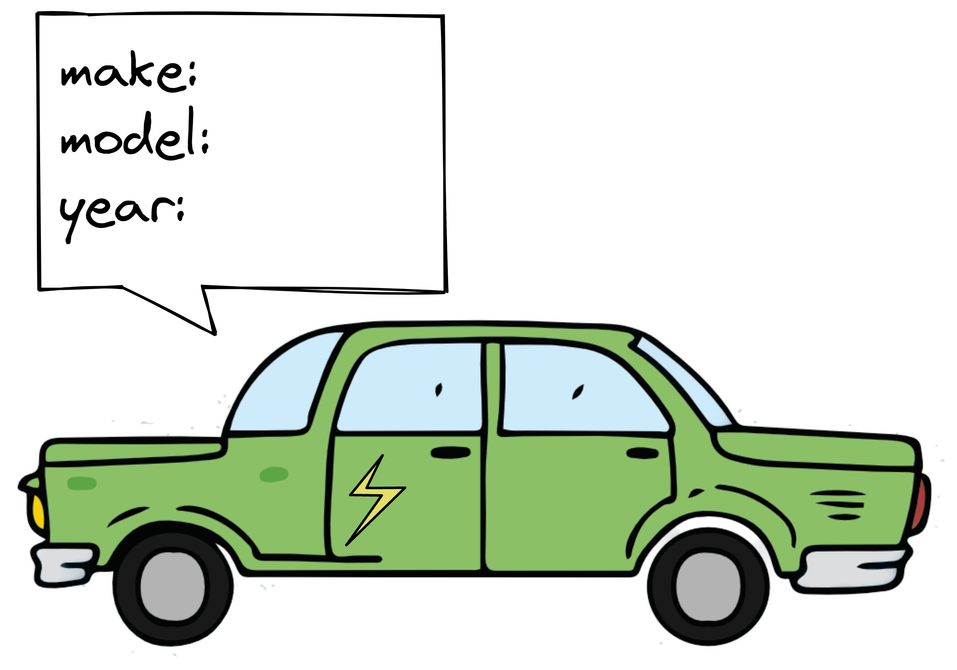
9.3.2 给子类定义属性和方法
接着我们来试试创建电动汽车，以测试继承能够正确的发挥作用，看看它是否拥有父类中的方法和属性：
class Car: ... class ElectricCar(Car): """电动汽车的独特之处""" def __init__(self, make, model, year): """初始化父类的属性""" super().__init__(make, model, year)
my_leaf = ElectricCar('nissan', 'leaf', 2024) print(my_leaf.get_descriptive_name())
看起来一切符合预期，接下来我们将定义它特有的属性和方法

Slide 45

9.3.2 给子类定义属性和方法
首先我们添加一个电动汽车特有的属性 battery_size，即电池容量
class Car: ... class ElectricCar(Car): """电动汽车的独特之处""" def __init__(self, make, model, year): """先初始化父类的，再初始化子类特有的""" super().__init__(make, model, year)
self.battery_size = 40
def describe_battery(self): """打印一条描述电池容量的消息""" print(f"This car has a {self.battery_size}-kWh battery.")

Slide 46
9.3.2 给子类定义属性和方法
首先我们添加一个电动汽车特有的属性 battery_size，即电池容量
接着我们定义一个方法，用于打印电池容量信息
class Car: ... class ElectricCar(Car): """电动汽车的独特之处""" def __init__(self, make, model, year): """先初始化父类的，再初始化子类特有的""" super().__init__(make, model, year)
self.battery_size = 40
def describe_battery(self): """打印一条描述电池容量的消息""" print(f"This car has a {self.battery_size}-kWh battery.")

Slide 47
9.3.2 给子类定义属性和方法
和之前的实例一样，
我们能调用类中定义的
describe_battery() 方法
这将输出对电池容量信息：
class Car: ... class ElectricCar(Car): ...
my_leaf = ElectricCar('nissan', 'leaf', 2024) print(my_leaf.get_descriptive_name())
my_leaf.describe_battery()
运行结果
2024 Nissan Leaf
This car has a 40-kWh battery.
Notes:
ElectricCar 类中可以添加任意的特殊属性或方法，但如果要添加的属性或方法是所有汽车都有的，那应该考虑将其添加进 Car 类。
ElectricCar 类只包含处理电动汽车特有属性和行为的代码。

Slide 48
9.3.3 重写父类中的方法
当父类中定义的一些方法不能满足子类的要求时，可以在子类中随时重写父类的方法：定义一个同名的方法
当调用子类生成的实例时，Python 首先会查找子类中的方法，从而忽略父类中被重写的同名方法
class Car:
...
def get_descriptive_name(self):
... class ElectricCar(Car): ...
def get_descriptive_name(self): """返回格式规范的描述性信息""" return f"{super.get_descriptive_name()} {self.battery_size}".title()
Notes:
当重写方法时，不建议改变原有父类的行为逻辑，例如例子中仅仅是对返回描述信息做了补充，让其包含了电动汽车特有的电池容量属性信息。

Slide 49
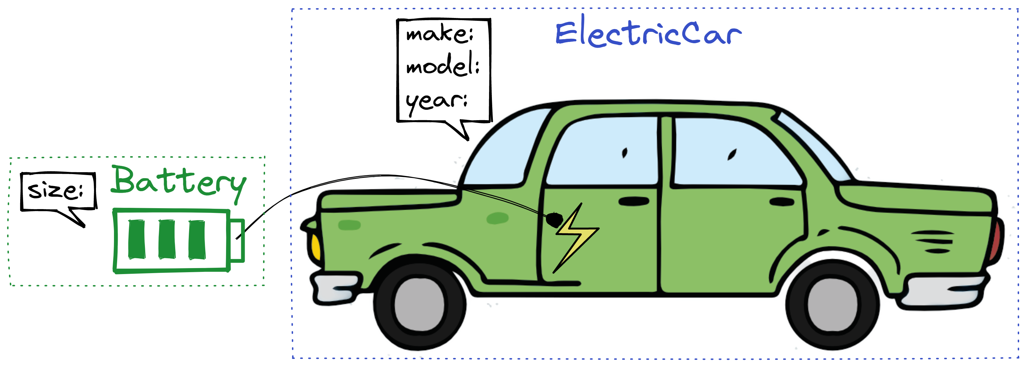
9.3.4 将实例用作属性
随着属性和方法越来越多，类定义的代码行可能会越来越长。
为了解决这一问题，我们可以将类中的一部分属性和方法提取出来，作为一个独立的类，这种方法称为组合（composition）：
Notes:
这里我们将针对电池这个部分进行拆分

Slide 50

9.3.4 将实例用作属性
首先把电池这部分属性和方法提取出来，作为一个独立的 Battery 类
class Car:
... class Battery: """一次模拟电动汽车电池的简单尝试"""
def __init__(self, size=40): """初始化电池的属性""" self.size = size
def describe_battery(self): """打印一条描述电池容量的消息""" print(f"This car has a {self.size}-kWh battery.")

Slide 51
9.3.4 将实例用作属性
首先把电池这部分属性和方法提取出来，作为一个独立的 Battery 类
describe_battery() 方法是 从 ElectricCar 类剪切过来的，ElectricCar 类不再需要它了
class Car:
... class Battery: """一次模拟电动汽车电池的简单尝试"""
def __init__(self, size=40): """初始化电池的属性""" self.size = size
def describe_battery(self): """打印一条描述电池容量的消息""" print(f"This car has a {self.size}-kWh battery.")
Notes:
剪切：复制并删除，然后再粘贴（意思就是删除 ElectricCar 类中这个方法的代码，然后粘贴到这里，当然需要把属性名从 battery_size 改为 size）

Slide 52
9.3.4 将实例用作属性
接着在 ElectricCar 类中，我们将之前电池容量属性，改为表示电池的属性 self.battery，然后将电池实例赋值给这个属性
class Car:
... class Battery:
...
class ElectricCar(Car): """电动汽车的独特之处""" def __init__(self, make, model, year): """初始化父类的属性""" super().__init__(make, model, year)
self.battery_size = 40

Slide 53
9.3.4 将实例用作属性
接着在 ElectricCar 类中，我们将之前电池容量属性，改为表示电池的属性 self.battery，然后将电池实例赋值给这个属性
在创建电池实例时，我们没有提供实参，它的电池容量将会是默认值 40
class Car:
... class Battery:
...
class ElectricCar(Car): """电动汽车的独特之处""" def __init__(self, make, model, year): """初始化父类的属性""" super().__init__(make, model, year) self.battery = Battery()

Slide 54
9.3.4 将实例用作属性
要获取电池相关信息，我们可以通过属性来调用其方法
Python 将在实例 my_leaf 中查找属性 battery，然后会通过存储在这个属性中的 Battery 类的实例，查找并调用 describe_battery()方法。
输出仍与之前相同：
class Car: ...
class Battery:
...
class ElectricCar(Car): ...
my_leaf = ElectricCar('nissan', 'leaf', 2024) print(my_leaf.get_descriptive_name())
my_leaf.battery.describe_battery()
运行结果
2024 Nissan Leaf
This car has a 40-kWh battery.

Slide 55
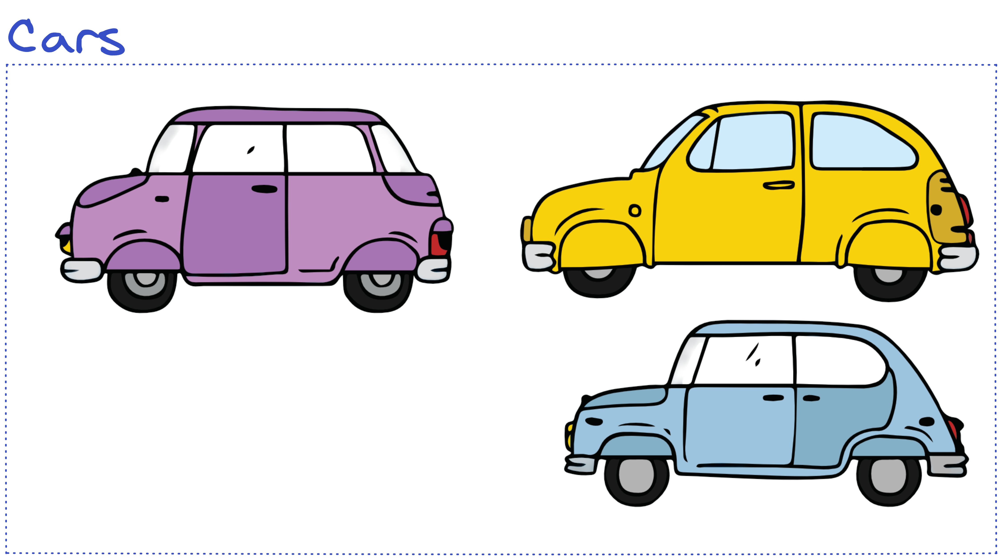
继承和组合
继承：电动汽车是一辆汽车（is-a）

Slide 56



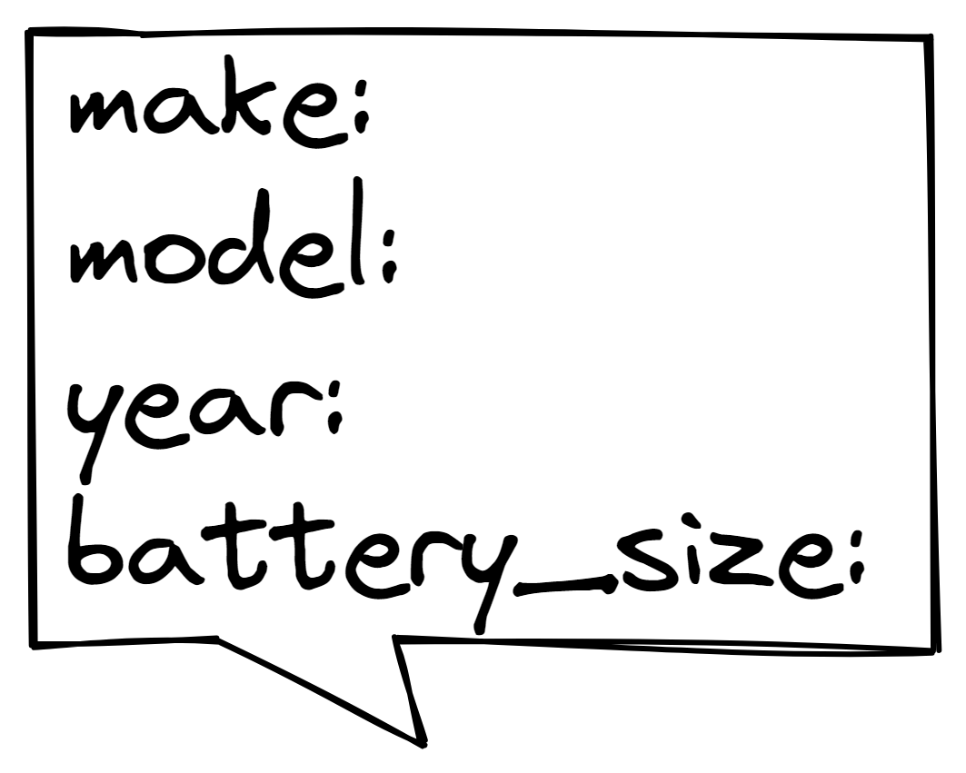

继承和组合
继承：电动汽车是一辆汽车（is-a）

Slide 57
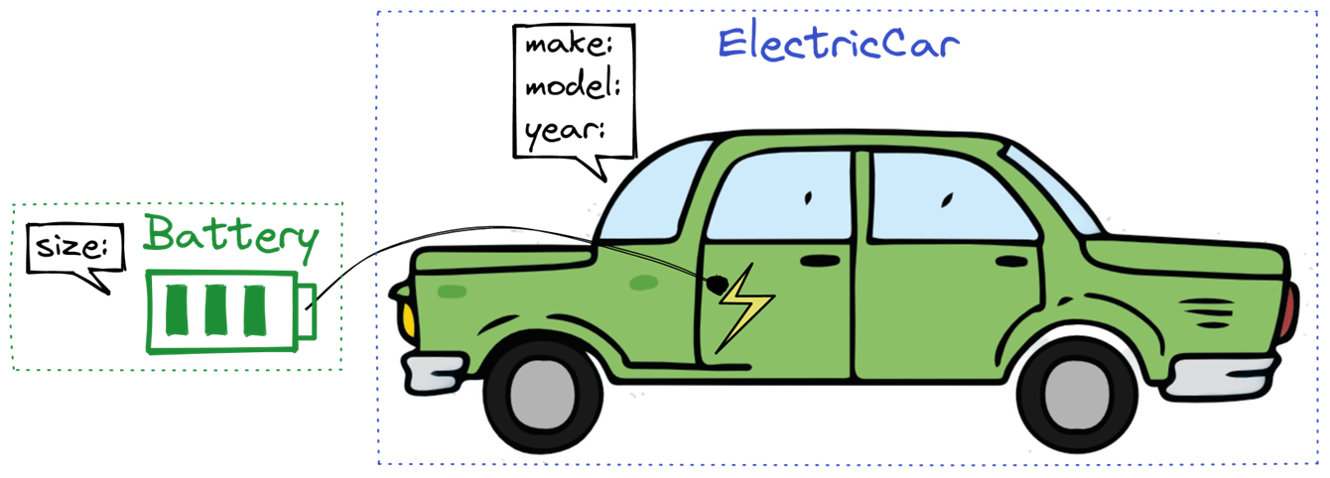
继承和组合
继承：电动汽车是一辆汽车（is-a）
组合：电动汽车有一块电池（has-a）

Slide 58
9.3.4 将实例用作属性
下面再给Battery 类添加一个方法，它将根据电池容量报告汽车的续航里程：
这个方法将会根据电池容量的大小来报告总的续航里程
...
class Battery:
...
def get_range(self): """打印一条消息，指出电池的续航里程""" if self.size == 40: range = 150 elif self.size == 65: range = 225 print(f"This car can go about {range} miles on a full charge.")

Slide 59
9.3.4 将实例用作属性
同样的，也需要通过属性 battery 来调用：
输出将会根据电池容量显示对应的续航里程：
...
my_leaf = ElectricCar('nissan', 'leaf', 2024) print(my_leaf.get_descriptive_name()) my_leaf.battery.describe_battery()
my_leaf.battery.get_range()
运行结果
2024 Nissan Leaf
This car has a 40-kWh battery.
This car can go about 150 miles on a full charge.

Slide 60
9.3.5 模拟实物
你或许会考虑，续航里程应该是电池的属性还是汽车的属性呢？
实际上，我们应该尝试从较高的逻辑层面思考（而不是语法层面），
即先考虑如何用代码表示实际事物，然后再调整代码的实现。
建议多多尝试不同的方法来重写类，这是很常见的做法。
要想编写出高效、准确的代码，不断地重写是必经之路。
Notes:
（原书）注：如果只描述一辆汽车，将 get_range() 方法放在 Battery 类中也许是合适的，但如果要描述一家汽车制造商的整条产品线，也许应该将 get_range() 方法移到 ElectricCar 类中。在这种情况下，get_range() 依然根据电池容量来确定续航里程，但报告的是一款汽车的续航里程。也可以这样做：仍将 get_range() 方法留在Battery 类中，但向它传递一个参数，如 car_model。此时，get_range() 方法可以根据电池容量和汽车型号报告续航里程。

Slide 61
9.4 导入类
为了避免在一个文件中包含过多的类，我们将继续学习模块的相关内容。
我们首先需要将类存储在模块中，然后在主程序中导入所需要的模块，并使用其中定义的类来创建对象。

Slide 62
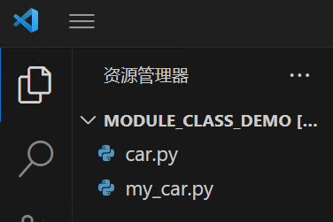
9.4 导入类
和第八章一样，我们需要做一些准备工作：
新建一个文件夹（比如叫做 module-class-demo）
在文件夹中新建两个文件：
car.py ：类模块文件
my_car.py：主程序文件
Notes:
文件的命名也应遵循蛇形命名法

Slide 63
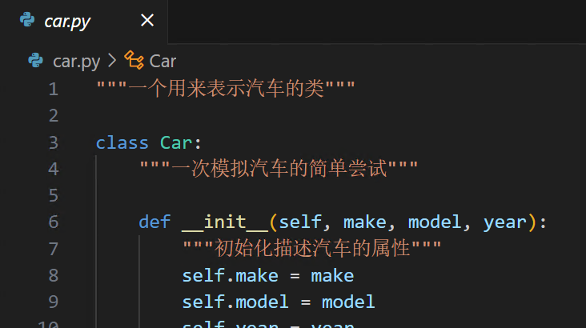
9.4.1 导入单个类
打开 car.py 文件，写入 Car 类的代码：
首行是一个模块级文档字符串，对该模块的内容做了简要的描述
"""一个用来表示汽车的类"""
class Car: ...
Notes:
```python
"""一个用来表示汽车的类"""
class Car:
"""一次模拟汽车的简单尝试"""
def __init__(self, make, model, year):
"""初始化描述汽车的属性"""
self.make = make
self.model = model
self.year = year
self.odometer_reading = 0
def get_descriptive_name(self):
"""返回格式规范的描述性信息"""
long_name = f"{self.year} {self.make}" \
f" {self.model}"
return long_name.title()
def read_odometer(self):
"""打印一条指出汽车行驶里程的消息"""
print(f"This car has {self.odometer_reading} miles on it.")
def update_odometer(self, mileage):
"""将里程表读数设置为指定的值"""
self.odometer_reading = mileage
def increment_odometer(self, miles):
"""让里程表读数增加指定的量"""
self.odometer_reading += miles
```

Slide 64
9.4.1 导入单个类
接着打开 my_car.py 文件，写入下面的代码作为主程序：
第一行语句 from car import Car 便是导入语句，
将会让 Python 从 car 模块中导入 Car 类
from car import Car my_new_car = Car('audi', 'a4', 2023) print(my_new_car.get_descriptive_name()) my_new_car.odometer_reading = 23 my_new_car.read_odometer()

Slide 65
9.4.1 导入单个类
接着打开 my_car.py 文件，写入下面的代码作为主程序：
执行主程序得到的输出，和之前将类放在同一个文件时一样：
from car import Car my_new_car = Car('audi', 'a4', 2023) print(my_new_car.get_descriptive_name()) my_new_car.odometer_reading = 23 my_new_car.read_odometer()
运行结果
2023 Audi A4
This car has 23 miles on it.
Notes:
导入类是一种高效的编程方式。通过将这个类移到一个模块中并导入该模块，依然可使用其所有功能，但主程序文件变得整洁易读了。这还让你能够将大部分逻辑存储在独立的文件中。在确定类能像你希望的那样工作后，就可以不管这些文件，专注于主程序的高级逻辑了。

Slide 66
9.4.2 在一个模块中存储多个类
在一个模块中，我们能和之前一样，在一个文件中存储多个类，现在将 Battery 类和 ElectricCar 类都加入 my_car.py 文件：
"""一组用于表示燃油汽车和电动汽车的类"""
class Car: ...
class Battery:
...
class ElectricCar(Car): ...
Notes:
```python
class Battery:
"""一次模拟电动汽车电池的简单尝试"""
def __init__(self, size=40):
"""初始化电池的属性"""
self.size = size
def describe_battery(self):
"""打印一条描述电池容量的消息"""
print(f"This car has a {self.size}-kWh battery.")
def get_range(self):
"""打印一条消息，指出电池的续航里程"""
if self.size == 40:
range = 150
elif self.size == 65:
range = 225
print(f"This car can go about {range} miles on a full charge.")
class ElectricCar(Car):
"""电动汽车的独特之处"""
def __init__(self, make, model, year):
"""初始化父类的属性"""
super().__init__(make, model, year)
self.battery = Battery()
def describe_battery(self):
"""打印一条描述电池容量的消息"""
print(f"This car has a {self.battery_size}-kWh battery.")
def get_descriptive_name(self):
"""返回格式规范的描述性信息"""
return f"{super.get_descriptive_name()}
```

Slide 67
9.4.2 在一个模块中存储多个类
接着新建一个名为 my_electric_car.py 的文件，只要导入 ElectricCar 类，便可以创建一辆电动汽车：
输出仍然还是一样的，这里不再重复展示
from car import ElectricCar my_leaf = ElectricCar('nissan', 'leaf', 2024) print(my_leaf.get_descriptive_name()) my_leaf.battery.describe_battery() my_leaf.battery.get_range()

Slide 68
9.4.3 从一个模块中导入多个类
根据需要也可以在文件中导入任意数量的类，比如同时导入之前的两个汽车类，为此创建 my_cars.py 文件，并写入：
和导入多个函数的形式一样，我们使用逗号分隔各个类
from car import Car, ElectricCar my_new_car = Car('audi', 'a4', 2023) print(my_new_car.get_descriptive_name()) my_leaf = ElectricCar('nissan', 'leaf', 2024) print(my_leaf.get_descriptive_name())

Slide 69
9.4.4 导入整个模块
我们同样可以直接导入整个模块，然后通过点号语法来调用其中的类，改写 my_cars.py 文件：
import car my_new_car = car.Car('audi', 'a4', 2023) print(my_new_car.get_descriptive_name()) my_leaf = car.ElectricCar('nissan', 'leaf', 2024) print(my_leaf.get_descriptive_name())

Slide 70
9.4.5 导入模块中的所有类
导入模块中的所有类的语法也与导入函数的一样：
from module_name import *
这种方法仍然不推荐使用，原因和之前提到过的类似：
我们无法明确地知道程序使用了模块中的哪些类
可能出现同名类的名称覆盖问题

Slide 71
9.4.6 在一个模块中导入另一个模块
回到本节最初的要求：我们想要避免一个文件中包含过多的类
为此，创建 electric_car.py 模块文件，并将 Battery 类和 ElectricCar 类剪切到这个模块中：
electric_car.py
"""一组可用于表示电动汽车的类""" from car import Car
class Battery:
...
class ElectricCar(Car): ...
car.py
"""一个用来表示汽车的类"""
class Car: ...
Notes:
完整代码限于版面略，请参考原书

Slide 72
9.4.6 在一个模块中导入另一个模块
回到本节最初的要求：我们想要避免一个文件中包含过多的类
为此，创建 electric_car.py 模块文件，并将 Battery 类和 ElectricCar 类剪切到这个模块中：
electric_car.py
"""一组可用于表示电动汽车的类""" from car import Car
class Battery:
...
class ElectricCar(Car): ...
ElectricCar 类需要使用其父类 Car，因此需要将它导入
请不要忘记这行代码，否则 Python 将会给出错误
Notes:
完整代码限于版面略，请参考原书

Slide 73
9.4.6 在一个模块中导入另一个模块
现在就可以从每个模块中分别导入类，以根据需要创建任意类型的汽车了，为此改写 my_cars.py 文件：
from car import Car
from electric_car import ElectricCar my_new_car = Car('audi', 'a4', 2023) print(my_new_car.get_descriptive_name()) my_leaf = ElectricCar('nissan', 'leaf', 2024) print(my_leaf.get_descriptive_name())

Slide 74
9.4.7 使用别名
在导入类时也可以指定别名，以简化输入，例如我们可以给 ElectricCar 这个较长的类名取一个简短的别名 EC：
from electric_car import ElectricCar as EC
现在要创建电动汽车实例时，都可以使用这个别名：
my_leaf = EC('nissan', 'leaf', 2024)

Slide 75
9.4.7 使用别名
还可以给模块指定别名：
import electric_car as ec
然后可以结合使用模块别名和完整类名来创建实例：
my_leaf = ec.ElectricCar('nissan', 'leaf', 2024)

Slide 76
9.4.8 找到合适的工作流程
Python 提供了很多选项来实现相同的效果，我们应该熟悉这些选项，从而让我们能确定最佳的项目组织方式，同时易于理解别人开发的项目
我们应在一开始让代码结构尽量简单，然后再尝试让代码更加整洁。
例如和本节的讲解顺序一样，我们完全可以在一个文件中完成所有工作，在确认一切正常后，再将类移到独立的模块中。

Slide 77
9.5 Python 标准库
Python 标准库是一组模块，是 Python 在安装时包含的，其中包含了其他程序员编写好的模块，它们经过了大量的实践论证，能减少你的编写重复功能的工作量。
在编写代码时，可以直接使用 import 语句导入这些模块来使用。

Slide 78
9.5 Python 标准库
例如与随机有关的 random 模块
其中就包含一个有趣的 randint 函数，它将接受指定的两个整数，然后随机选择一个位于这两个整数之间（含）的整数，作为它的返回值进行返回。
例如，下面演示了如何生成一个位于 1 和 6 之间的随机整数：
>>> from random import randint
>>> randint(1, 6)
3
Notes:
由于是随机的，运行的结果不一定相同，记得多运行几次试试哦
注意：random 模块能用来创建众多有趣的项目，不过在创建与安全相关的应用程序时，请不要使用它，建议改用 secrets 等其他模块。

Slide 79
9.5 Python 标准库
例如与随机打交道的 random 模块
还有一个很有用的函数是 choice，它将一个列表或元组作为参数，并随机返回其中的一个元素：
>>> from random import choice
>>> players = ['charles', 'martina', 'michael', 'florence']
>>> choice(players)
'florence'
之后我们将介绍更多有用的标准库模块，
并引入功能强大的外部（第三方）模块
Notes:
由于是随机的，运行的结果不一定相同，记得多运行几次试试哦
Python 3 Module of the Week：https://pymotw.com/3/
这是一个不错的持续介绍 Python 中外部模块的网站。

Slide 80
9.6 类的编程风格
类名中的每个单词的首字母都应大写，并且不使用下划线
这种命名规则叫做大驼峰式命名法（也称为 Pascal 命名法）
实例名和模块名都应该使用全小写，并在单词之间加上下划线（_）
这种命名规则叫做下划线命名法（也称为 🐍 蛇形命名法）
每个类定义后的第一行和模块文件的首行，都应该包含一个文档字符串，简要地描述类的功能，以帮助其他人理解我们的代码
使用两个空行来分隔不同类，使用一个空行分隔类内的不同方法
当使用 import 语句时，使用一个空行分隔标准库和自己的库
Notes:
当然，别忘了还有一个常量命名法：字母使用全大写，单词之间加上下划线。
另外对于包含多个单词的文件夹，我们一般使用全小写，并在单词之间加上横杠（-）

Slide 81
9.7 小结
学习了如何编写类，并编写初始化方法，通过定义属性在类中存储信息，并编写了方法让类具备所需的行为。
学习了通过几种不同方式来修改实例的属性，以及类的继承和组合
学习了如何通过将类存储在模块中，使得项目变得整洁，并了解了 Python 标准库的使用和编写类与模块时应遵循的约定
在下一章中，我们将学习学习如何使用文件以及如何捕获并处理异常

Slide 82
课后拓展
完成书中的动手试一试部分
可选拓展
了解 __init__ 函数执行的顺序和机制
了解内置函数 id() 及 isinstance() 的用法、含义和场景
了解面向对象中的 SOLID 原则

